Slide 1
微
微语 Bytedesk
内部培训资料
微语客服系统
管理员与客服工作台培训
从系统配置到日常接待，一次讲透全流程
版本 v4.5.0 · 2026-09-12 · 微语 bytedesk.com · docs.weiyuai.cn
Notes:
开场：欢迎参加微语客服系统培训。本次培训面向管理员和新客服，覆盖系统初始化配置与日常接待全流程，约 2-3 小时。

Slide 2
培训目标与议程
两条主线：管理员配置侧 + 客服接待侧
1
认识微语
2
管理员配置
3
客服接待
了解产品定位、核心模块与三端角色分工
组织成员、客服路由、知识库、机器人、工单流程
登录上线、会话处理、转接协同、结束评价
4
工单闭环
5
AI 助手
6
综合演练
从会话创建工单，流转、解决、访客验证
回复建议、会话总结，人工确认后发送
两人一组完成端到端闭环并验收
微语 Bytedesk · 客服系统培训
02
Notes:
强调本次培训两个角色线索：管理员线（配置侧）与客服线（接待侧）。建议先问在场人员角色比例，调整侧重。

Slide 3
微语是什么
AI 驱动的全渠道智能客服平台
1
全渠道接入
2
智能机器人
3
人工工作台
网页、微信、邮件、API 等多渠道统一接待
基于大模型的自动问答与转人工
会话、客户资料、快捷回复、协同
4
工单系统
5
知识库
6
数据与质检
创建、流转、SLA、满意度闭环
文章、FAQ、大模型知识库三层体系
会话统计、客服绩效、智能质检
微语 Bytedesk · 客服系统培训
03
Notes:
用一个典型场景串讲：客户在网页咨询 → 机器人先答 → 转人工 → 客服创建工单 → 处理完成 → 客户评价。

Slide 4
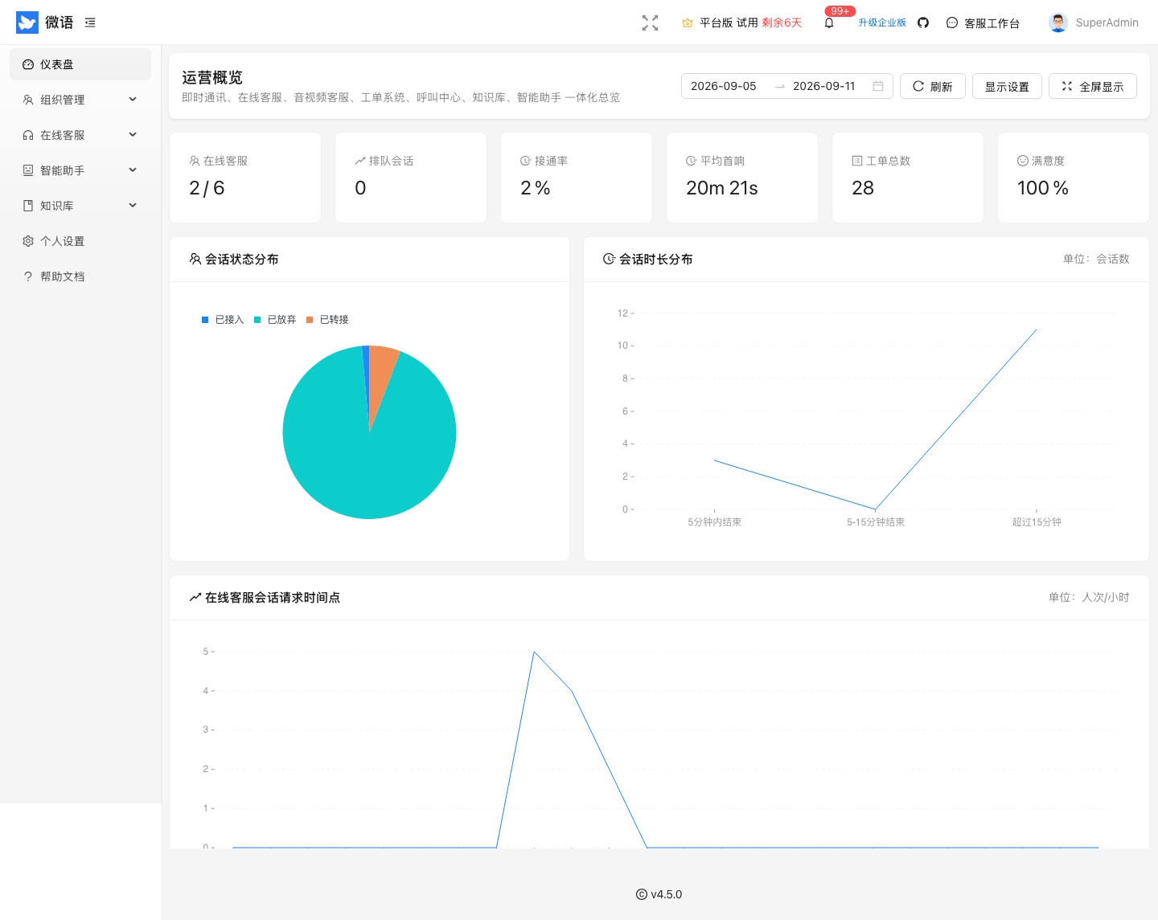
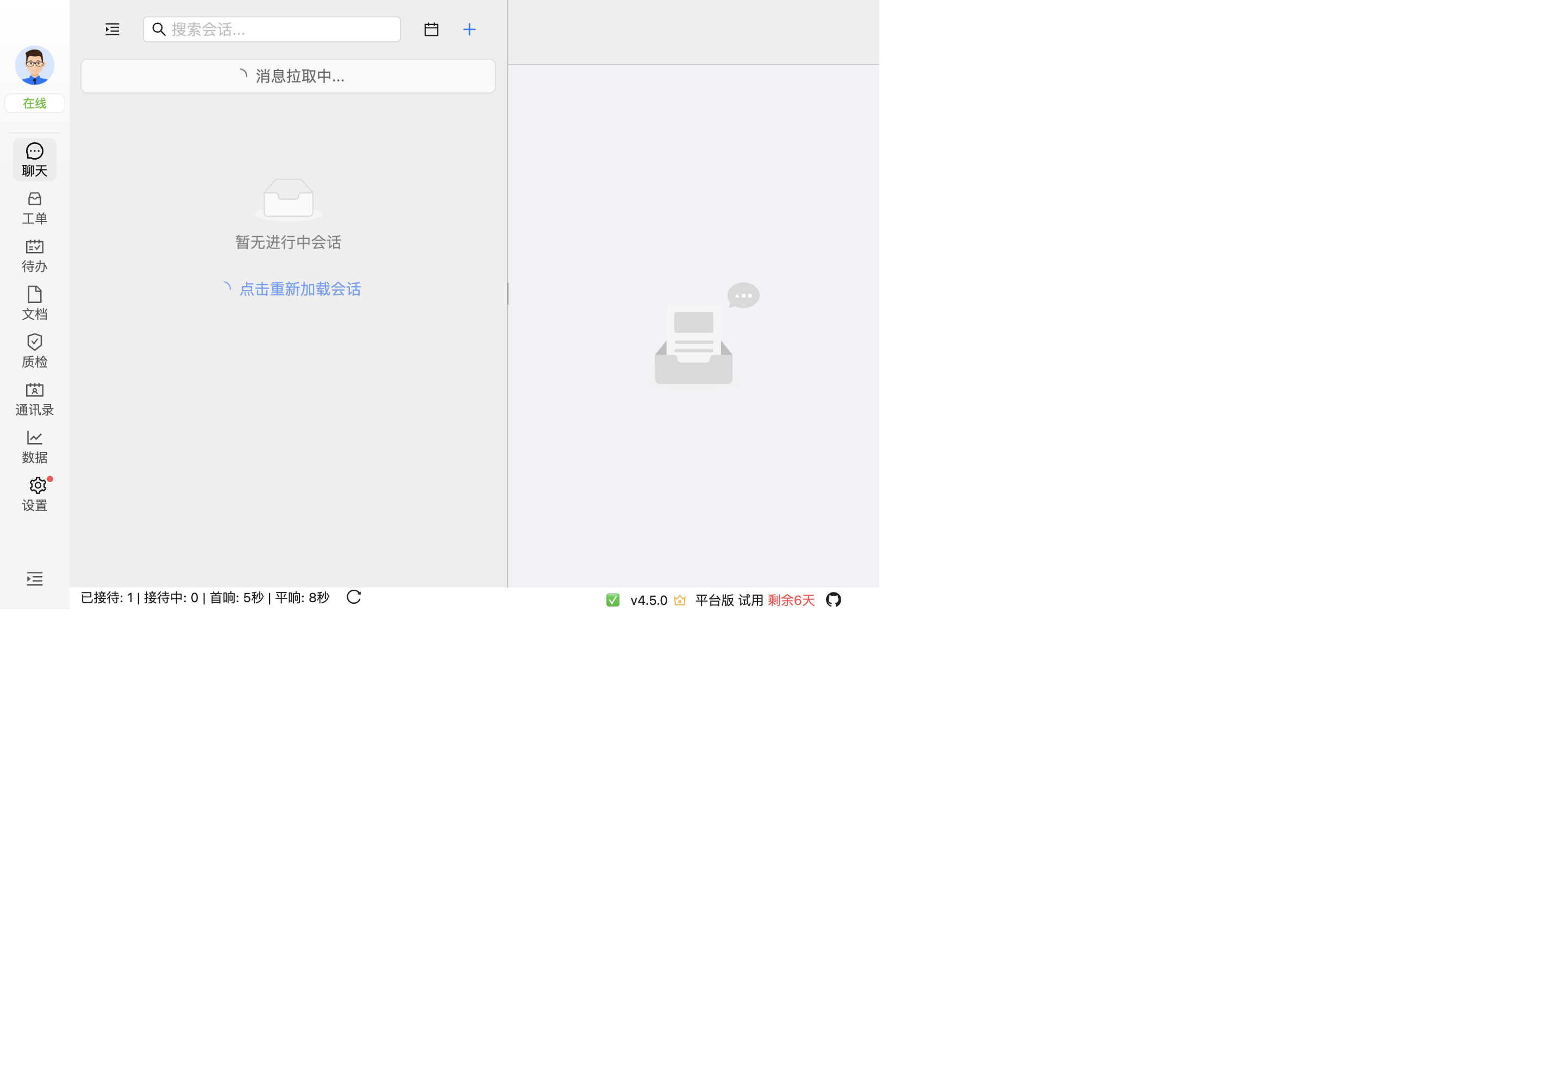
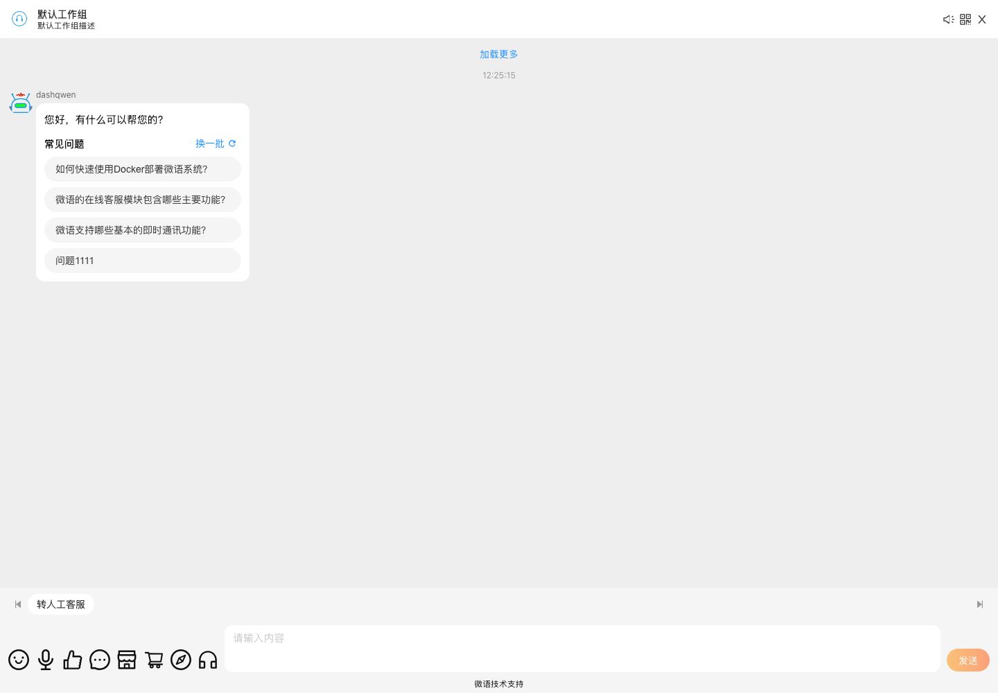
系统组成与角色分工
三端协同，数据实时互通
管理后台 Admin
客服工作台 Desktop
访客端 Visitor
组织、成员、权限、渠道、知识库、AI、工单、统计
会话接待、工单处理、AI 助手辅助回复
客户发起咨询、提交工单、查看进度、评价
管理员在 Admin 配置 → 客服在 Desktop 接待 → 客户通过 Visitor 使用
微语 Bytedesk · 客服系统培训
04
Notes:
画三栏角色图。强调三端数据实时互通：管理员改配置立即影响客服端；客服处理的记录同步到统计。

Slide 5
PART 01
管理员配置篇
组织与成员 · 客服与路由 · 知识库与机器人 · 工单流程
微语 Bytedesk · 客服系统培训
05

Slide 6
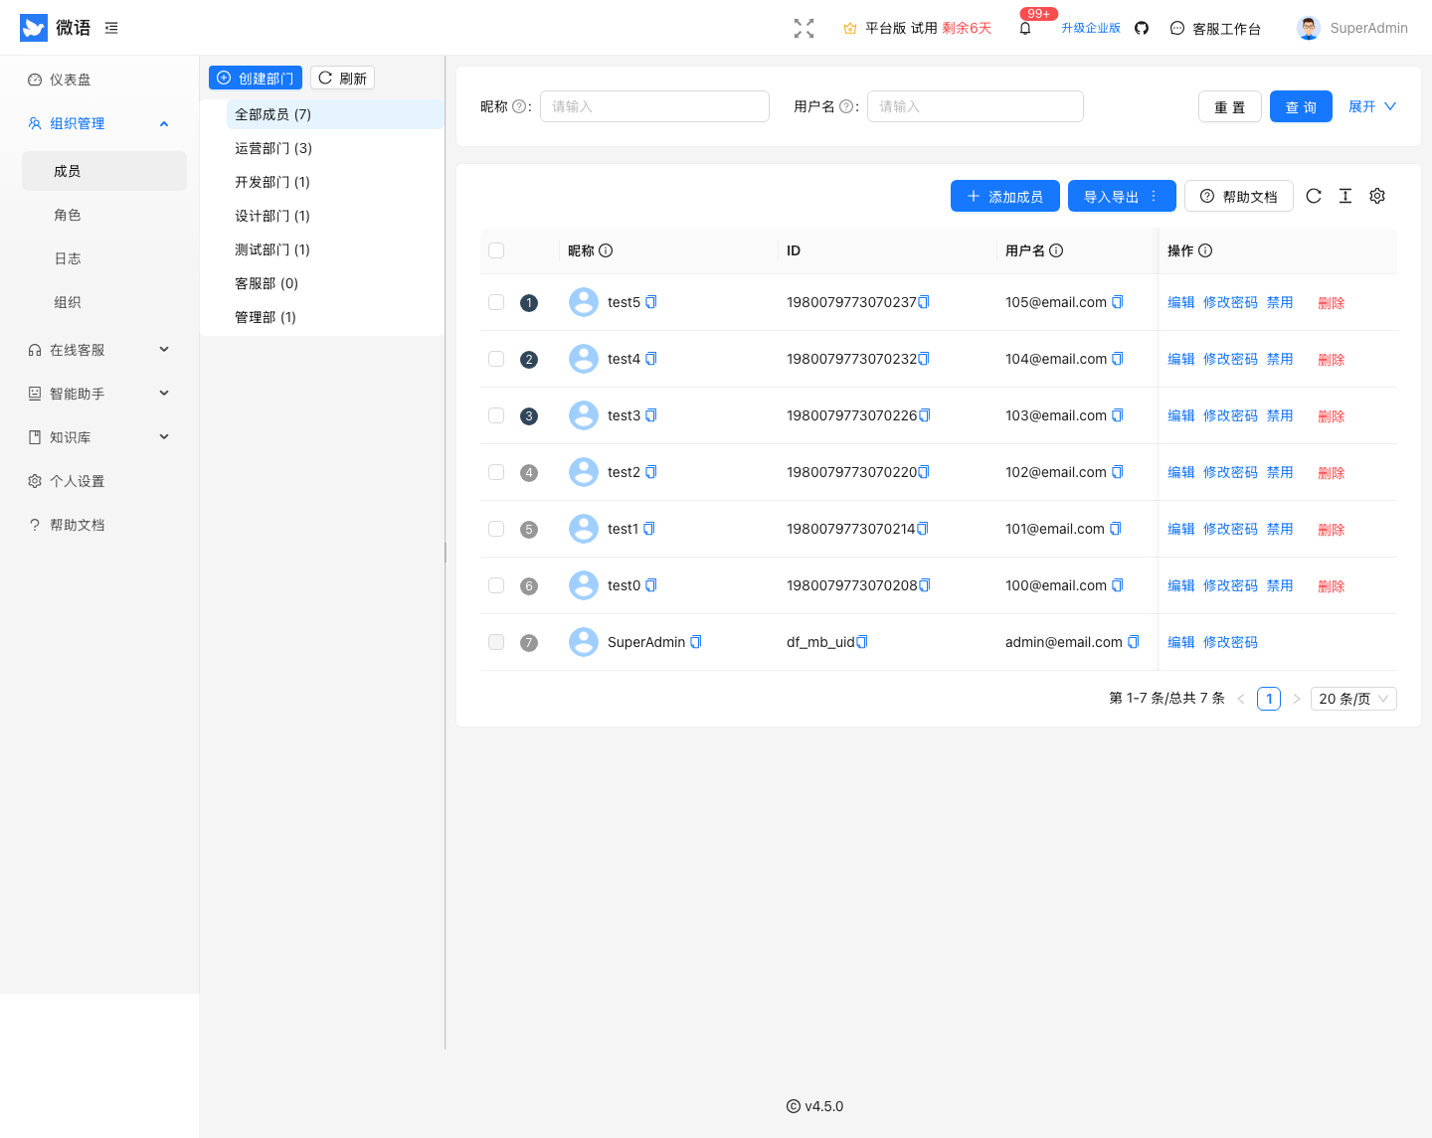
Admin 初始化：组织与成员
管理员的第一天
登录 Admin → 工作台首页确认组织信息
组织管理 → 成员：逐个添加或 Excel 批量导入
为成员分配角色：超级管理员 / 管理员 / 普通成员
设置成员可登录平台（Admin / Desktop / both）
建议：正式使用前修改默认密码并绑定邮箱手机号
通知：配置邮件 / 短信通道，用于验证码与通知
管理后台 · 成员管理
微语 Bytedesk · 客服系统培训
06
Notes:
演示：现场添加一个测试成员，展示角色下拉与可登录平台选项。提醒默认密码安全风险。

Slide 7
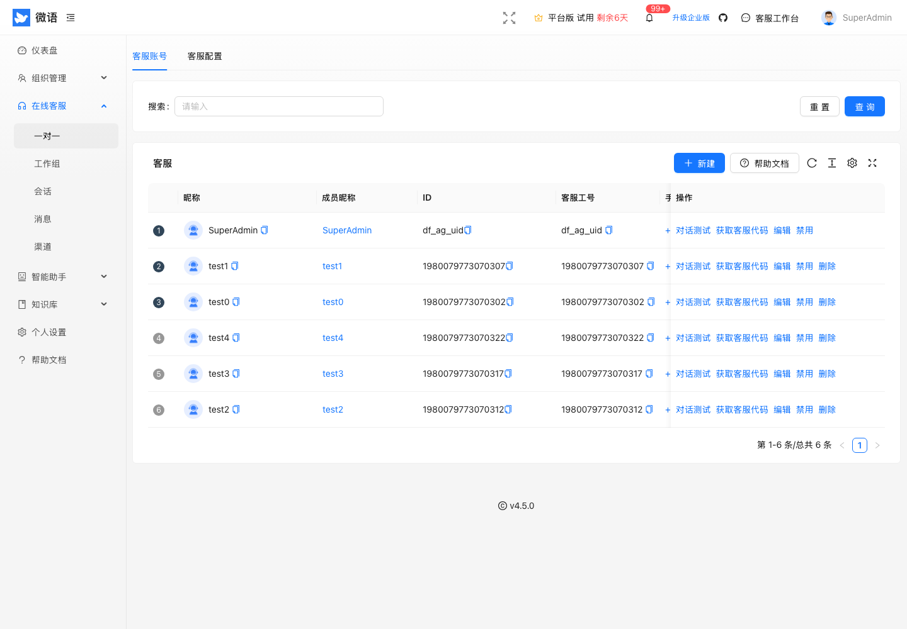
Admin 初始化：客服与路由
让客户找到正确的客服
在线客服 → 客服：创建客服账号并关联成员
在线客服 → 工作组：按业务线建立接待组
在线客服 → 统一路由：配置分配策略（轮询 / 技能）
在线客服 → 渠道：接入网页聊天、微信公众号等
在线客服 → 队列：查看排队与客服实时状态
验证：用访客端发起会话，确认路由到正确工作组
管理后台 · 客服管理
微语 Bytedesk · 客服系统培训
07
Notes:
演示：创建一个「售后」工作组，把测试客服加进去，然后用浏览器无痕窗口模拟访客发消息，展示会话到达客服端。

Slide 8
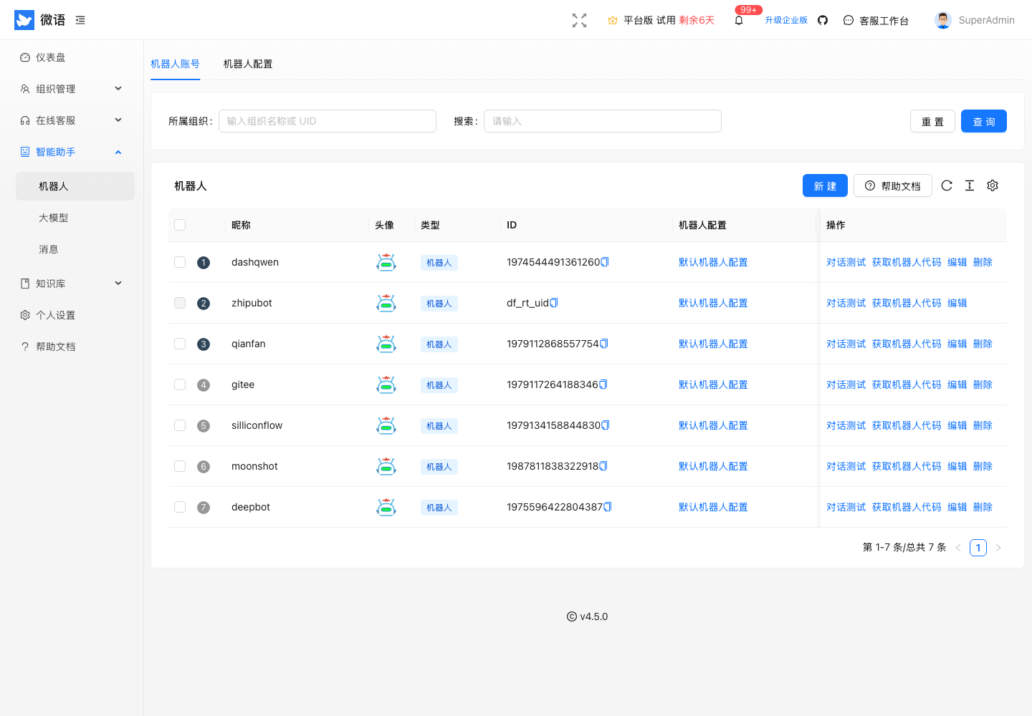
Admin 配置：知识库与机器人
让机器人先回答 80% 的常见问题
知识库 → 文章：整理帮助中心文档
知识库 → 常见问题：维护 FAQ 问答对
智能助手 → 大模型：配置模型与 API Key
智能助手 → 机器人：绑定知识库 + 设置提示词
智能助手 → 工具 / MCP / 技能：按需扩展机器人能力
测试：验证回答质量与转人工关键词
管理后台 · 机器人管理
微语 Bytedesk · 客服系统培训
08
Notes:
强调三层知识体系：帮助中心文章（人读）、FAQ（精确匹配）、大模型知识库（语义检索）。演示转人工关键词设置。

Slide 9
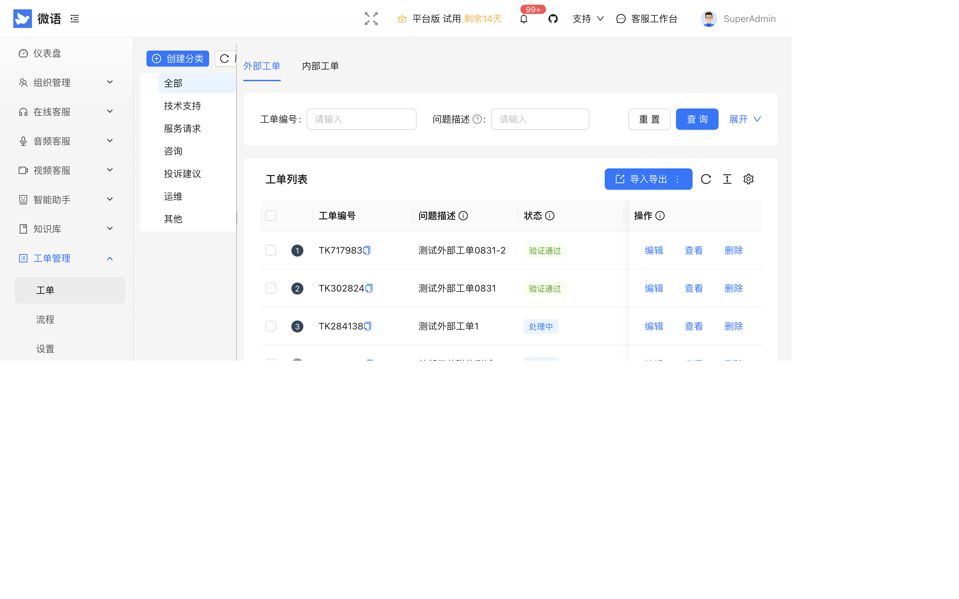
Admin 配置：工单流程
从会话到闭环
工单管理 → 工单：查看全部工单与状态流转
工单管理 → 流程：可视化编辑器编排处理流程
工单设置：分类、优先级、SLA 时限、自动分配
外部工单：访客无需登录即可提交并跟踪
内部工单：成员间协同处理，支持部门流转
验证：走完 新建 → 处理 → 解决 → 验证 闭环
管理后台 · 工单数据
微语 Bytedesk · 客服系统培训
09
Notes:
演示 TicketBuilder 可视化流程编辑。重点讲工单状态机：NEW → PROCESSING → RESOLVED → VERIFIED/CLOSED。

Slide 10
PART 02
客服工作篇
登录与状态 · 会话接待 · 工单处理 · AI 助手
微语 Bytedesk · 客服系统培训
10

Slide 11
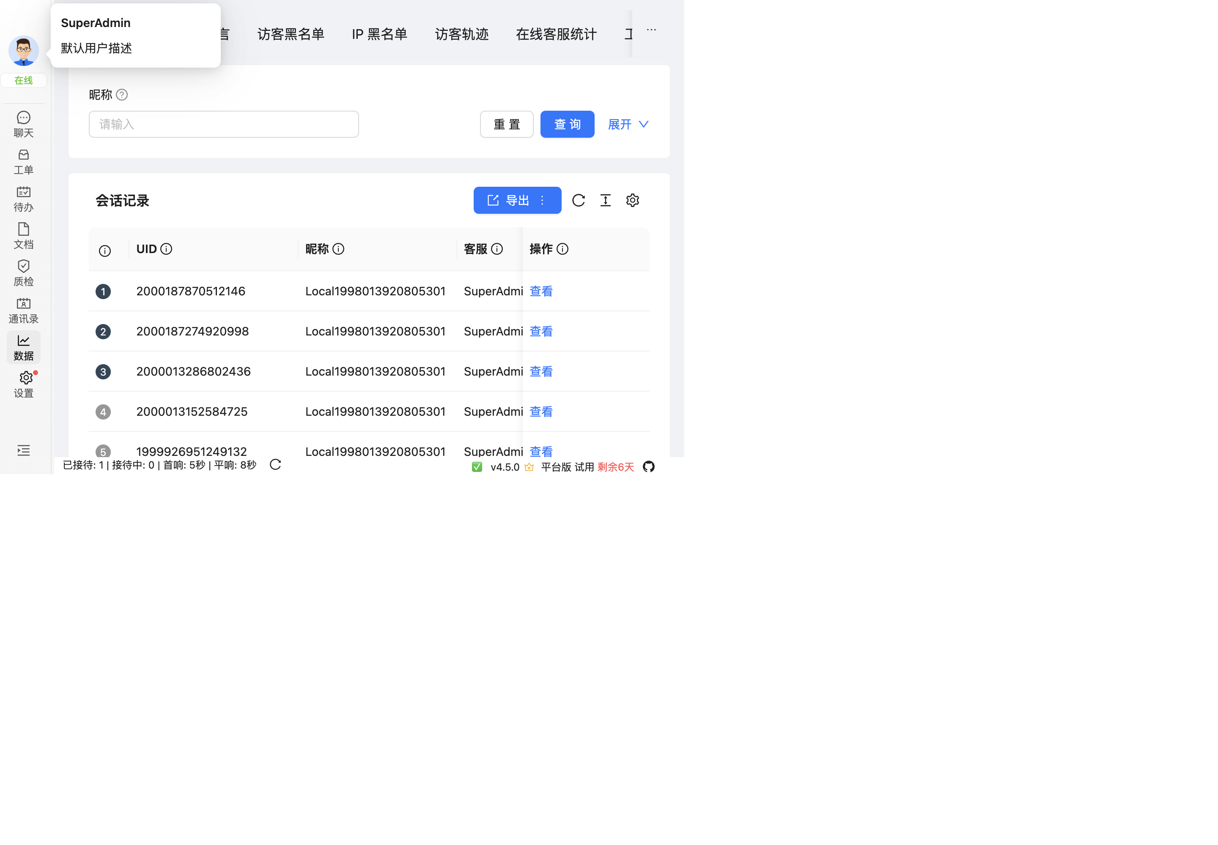
客服工作台：登录与接待状态
客服的一天从上线开始
登录 Desktop → 默认进入聊天工作台
左下角头像 → 切换接待状态
在线：正常接收新会话分配
小休 / 忙碌：暂不分配新访客（可选原因：会议 / 培训）
离线：不接收任何会话与消息
注意：有进行中会话时退出会弹确认提示
客服工作台 · 接待状态切换
微语 Bytedesk · 客服系统培训
11
Notes:
让每位学员现场登录并切换一次状态。强调「小休」与「离线」的区别：小休消息仍会到达，离线完全不收。

Slide 12
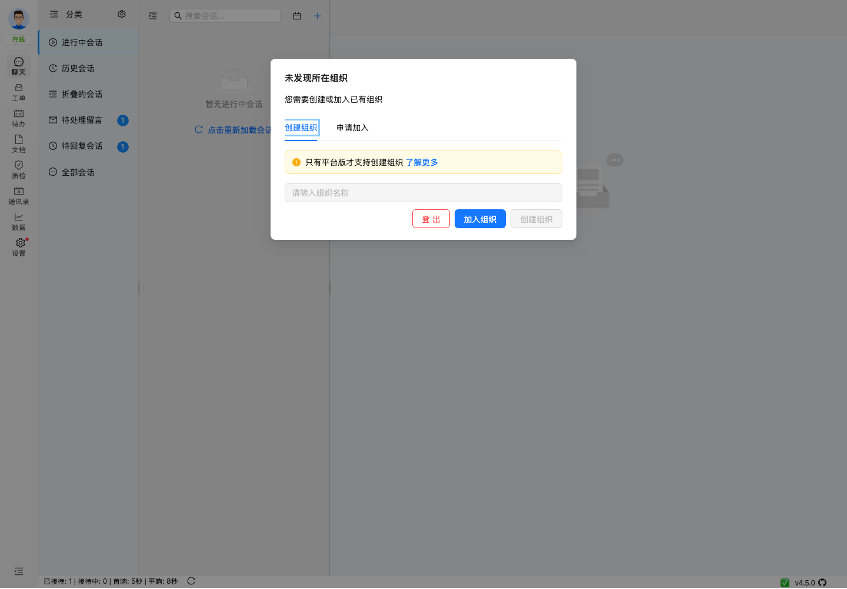
客服工作台：会话接待
四栏布局高效处理
左侧：会话分类（全部 / 进行中 / 待处理 / 已结束）
中部：会话列表（访客昵称、最后消息、未读数）
对话窗口：文字、图片、文件、表情、快捷回复
右侧面板：客户资料、历史会话、标签备注
转接：把会话转给其他客服或工作组
结束会话：可邀请客户评价满意度
客服工作台 · 四栏布局
微语 Bytedesk · 客服系统培训
12
Notes:
演示完整接待：接收新会话 → 用快捷回复 → 查看客户资料 → 转接演示 → 结束并邀请评价。强调右侧面板的信息价值。

Slide 13
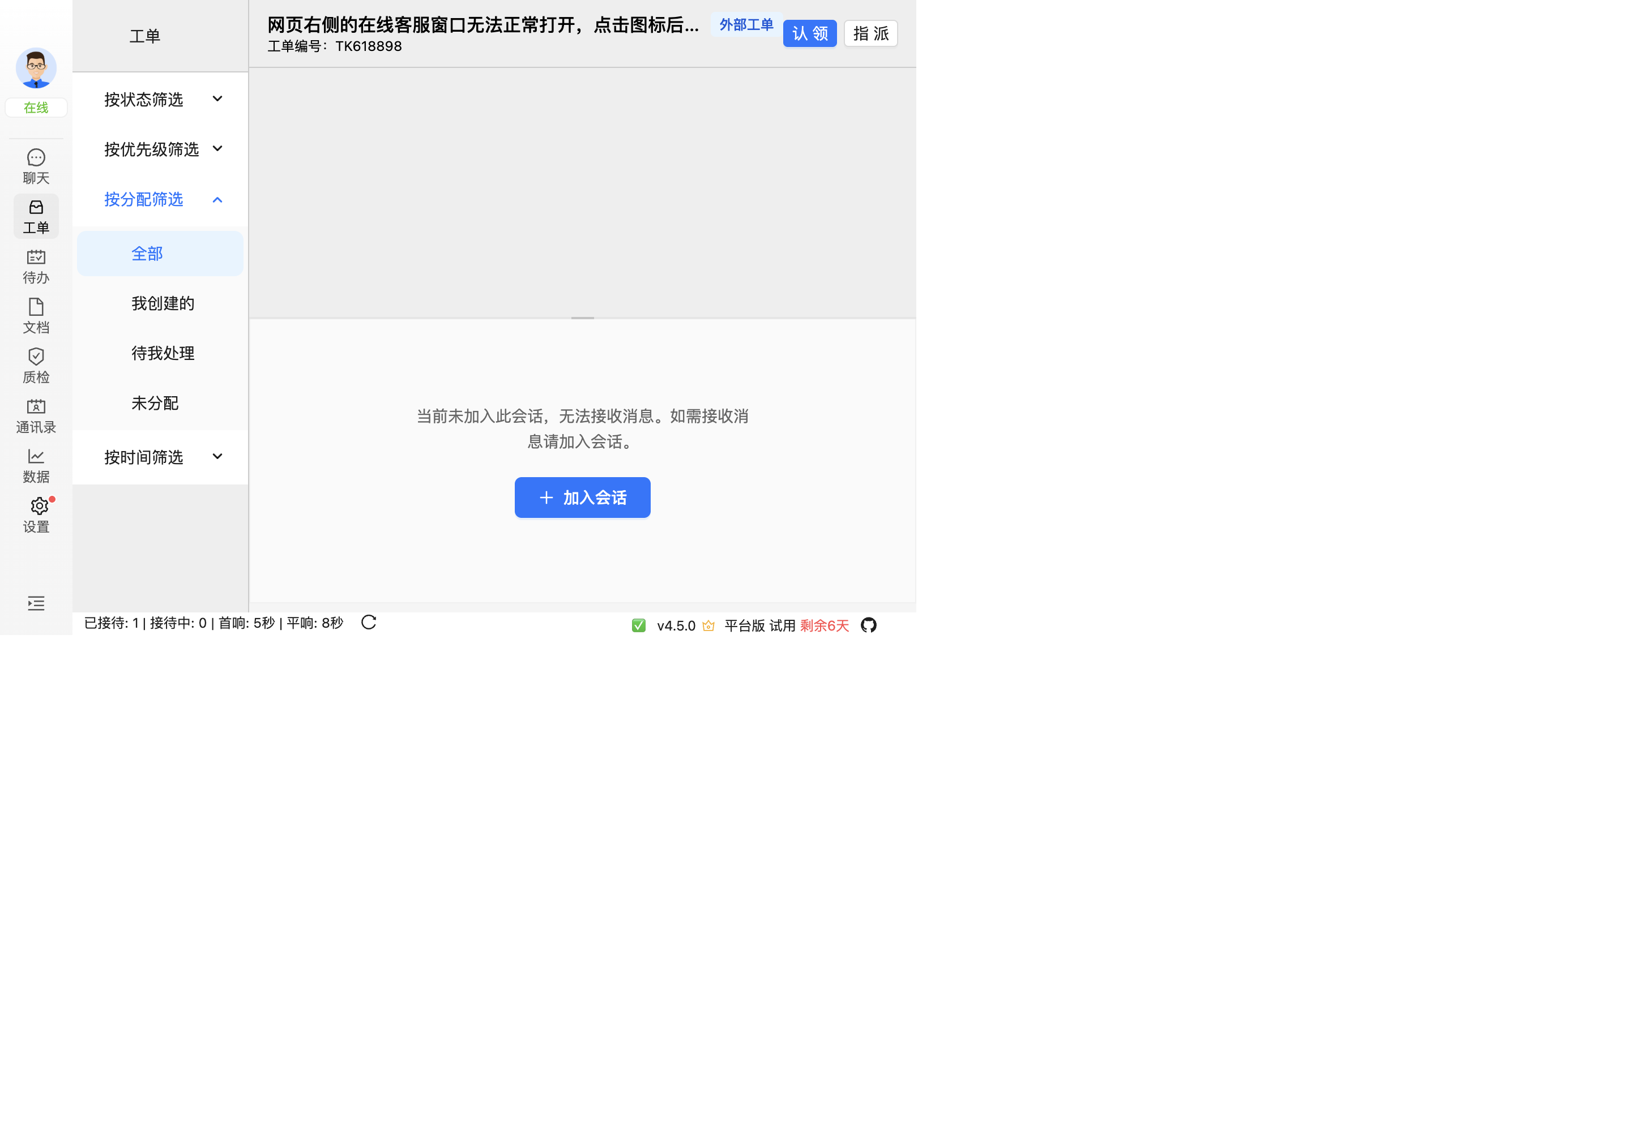
客服工作台：工单处理
会话解决不了就建工单
从会话创建工单：自动关联访客与会话记录
工单列表：按状态、优先级、处理人筛选
处理动作：认领、指派、转派、备注
解决后：访客确认（已解决 / 未解决）
处理流程时间线：每一步操作留痕可追溯
工单消息：状态变化自动同步到关联会话
客服工作台 · 工单详情与认领指派
微语 Bytedesk · 客服系统培训
13
Notes:
演示从刚才的会话创建工单并指派给另一位学员，两人协作完成处理。强调访客确认环节。

Slide 14
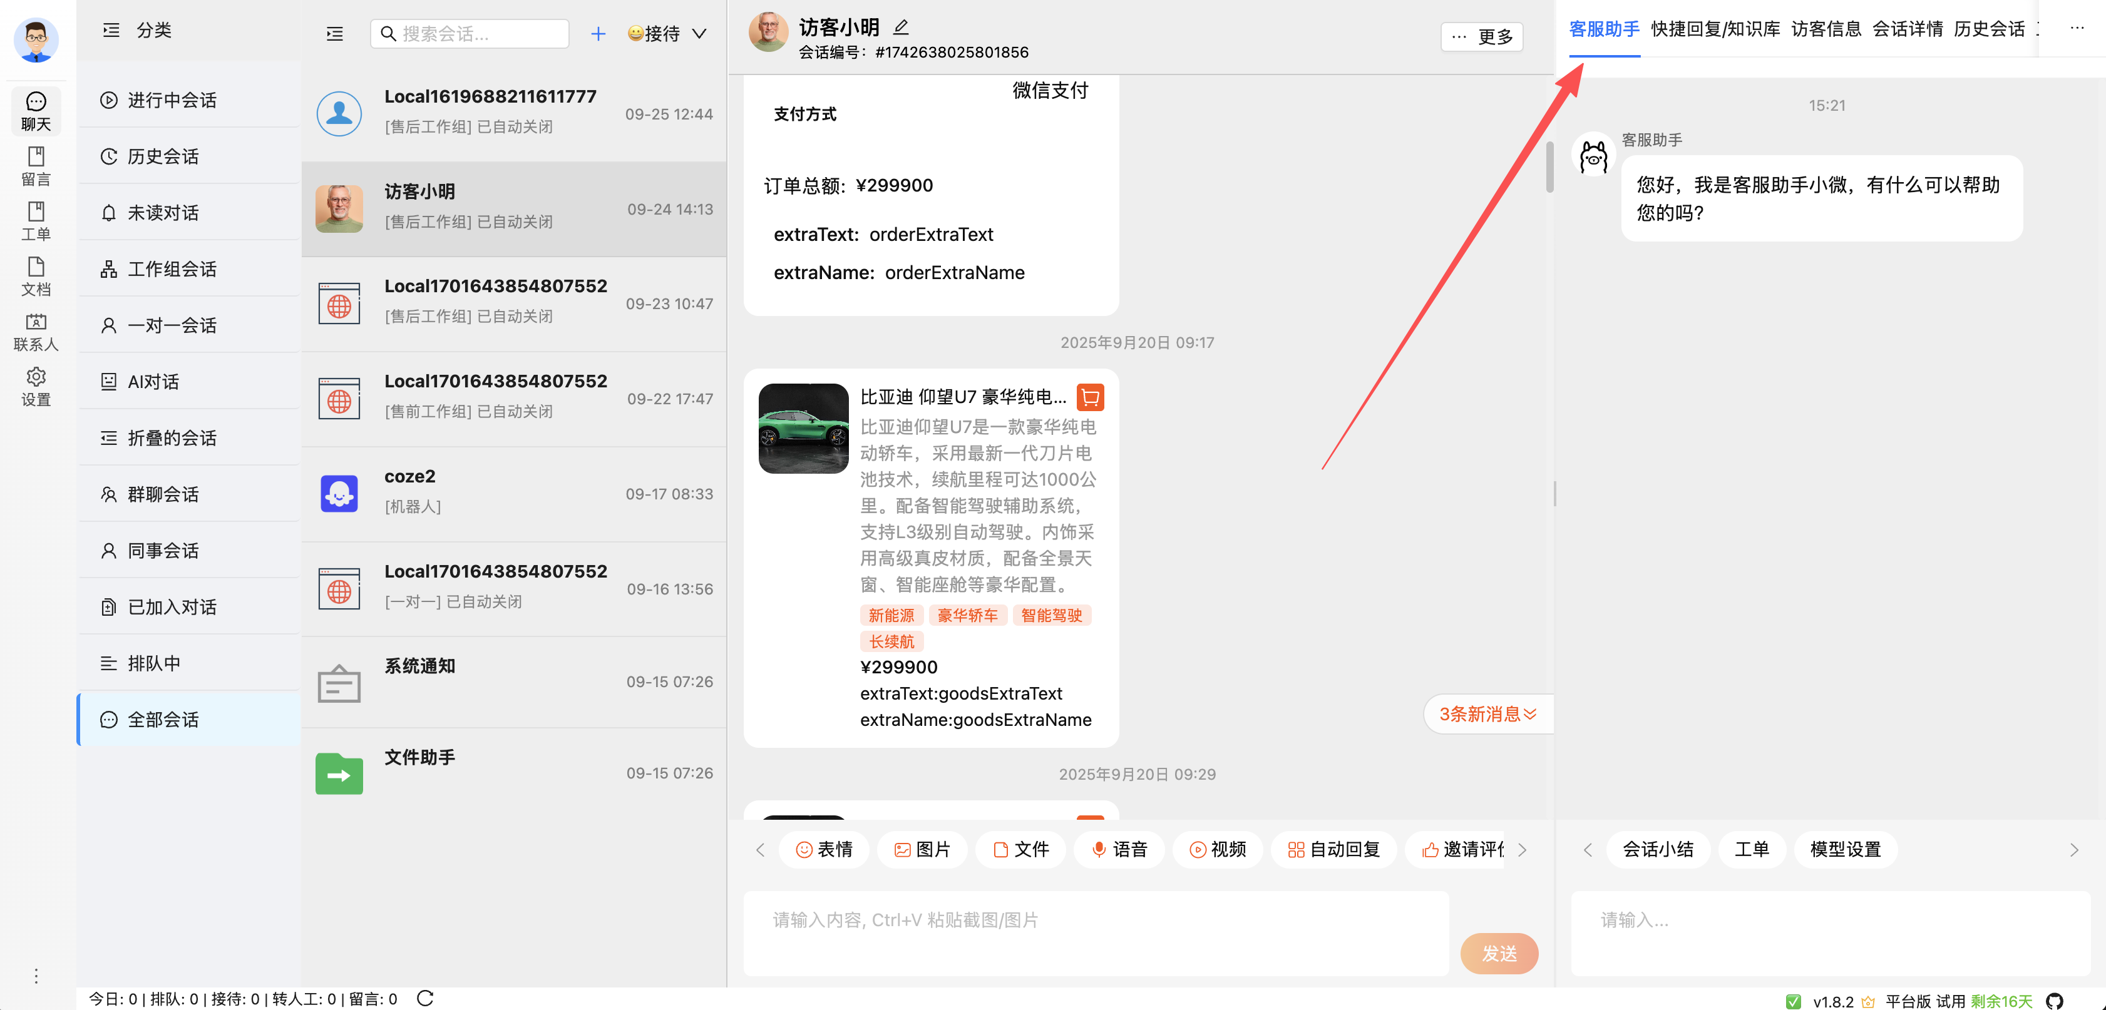
客服工作台：AI 客服助手
让人工如虎添翼
回复建议：根据上下文生成推荐回复
会话总结：一键总结长会话要点
下一步建议：系统提示可能的处理动作
知识库检索：直接搜索知识库回答
使用建议：AI 建议需人工确认后发送
客服工作台 · AI 客服助手面板
微语 Bytedesk · 客服系统培训
14
Notes:
演示 AI 助手对一个复杂咨询生成回复建议。强调：AI 是辅助，客服需要审核后再发，避免错误承诺。

Slide 15
PART 03
实战与答疑
综合演练 · 常见问题 · 培训总结
微语 Bytedesk · 客服系统培训
15

Slide 16
综合演练：端到端闭环
两人一组 · 15 分钟
1
2
3
4
5
6
客户发起咨询
机器人自动回复
转人工路由
客服接待建单
处理并标记解决
客户验证评价
角色 A · 管理员
角色 B · 客服
角色 C · 客户
创建测试工作组并配置机器人
登录 Desktop 并切换为在线，接待并建单
从访客端发起咨询，最终确认并评价
验收标准：全流程无报错 · 工单状态最终为「已验证」 · 评价可在统计中查到
微语 Bytedesk · 客服系统培训
16
Notes:
分组演练，讲师巡场。常见问题：路由不到（检查工作组客服在线状态）、工单无法确认（检查访客端登录态）。

Slide 17
常见问题与排查
培训现场高频提问
Q
登录提示无权限
Q
收不到新会话
账号未分配客服角色，联系管理员在后台配置
检查接待状态是否在线、工作组路由是否包含该客服
Q
机器人不回答
Q
工单无法确认
检查知识库内容与模型配置，确认 API Key 有效
检查是否为外部工单且访客已登录
Q
语音无声音
Q
更多问题
检查浏览器麦克风权限与设备
查阅 docs.weiyuai.cn 文档中心
微语 Bytedesk · 客服系统培训
17
Notes:
预留 Q&A 时间。每个问题先让学员猜原因，再讲解，加深印象。

Slide 18
培训总结
记住这三条主线，就能独立上手
管理员线
客服线
业务闭环
组织 → 客服 → 渠道 → 知识库 → 工单 → 统计
上线 → 接待 → 协同 → 工单 → AI 辅助
咨询 → 机器人/人工 → 工单 → 验证 → 评价
感谢参与 · 微语 bytedesk.com · docs.weiyuai.cn
微语 Bytedesk · 客服系统培训
18
Notes:
总结后发放小测验（5 题）。预告进阶培训：质检配置、数据分析专题。

Slide 19
Q & A
现在开始提问，或随时联系我们的实施团队
微语 bytedesk.com · docs.weiyuai.cn · 微信交流群见官网
微语 Bytedesk · 客服系统培训
19
Notes:
自由提问环节。收集未解决问题清单，会后书面跟进。

